Slide 3
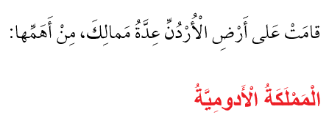

Slide 8
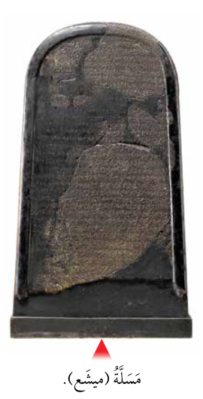

Slide 12
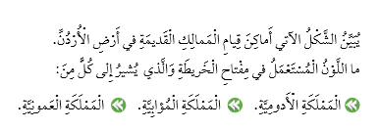

Slide 13
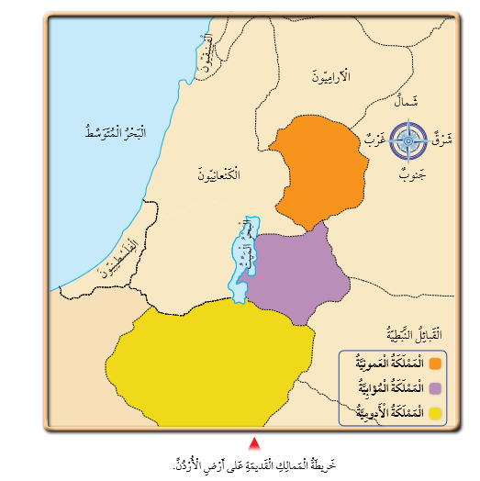

Slide 14
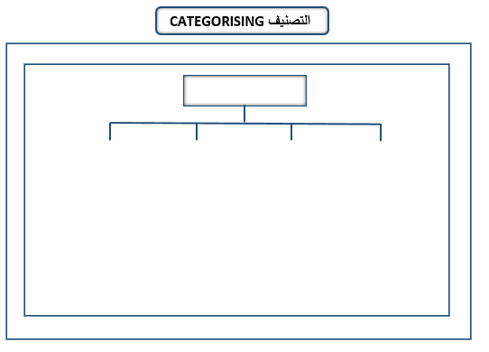
أهم الخضارات القديمة في الأردن؟
الحضارات القديمة

Slide 15
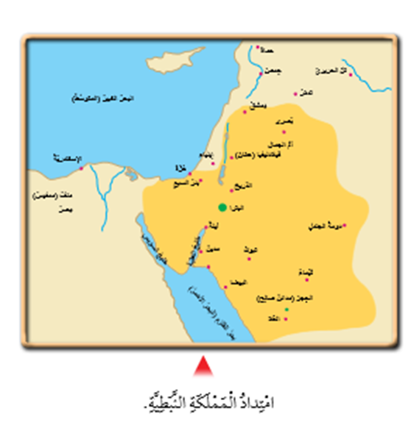
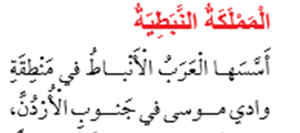
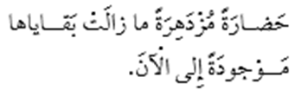
الخريطة غير مطلوبة

Slide 17
مارسوا

Slide 20
أُحِبُّ مَدينَةَ الْبَترا.
الْمُحافَظةِ عَليها وتَشجيعُ النّاس لِزيارتِها
أُمّ قَيس – قَلعة عَجلون.

Slide 21
أَماموا نِظام لِحفظِ مِياه الأمطارِ وَ السّدود وَالقَنوات

Slide 22
الدّفاع وحِمايَة الْمَدينَةِ
وَمُراقَبتها مِنَ الأعداء.
Notes:
الدّفاع وحِمايَة الْمَدينَةِ وَمُراقَبتها مِنَ الأعداء.

